Slide 1

Desenhos Nostálgicos
Por: Davi oliveira e Larissa brandão
Próximo

Slide 2

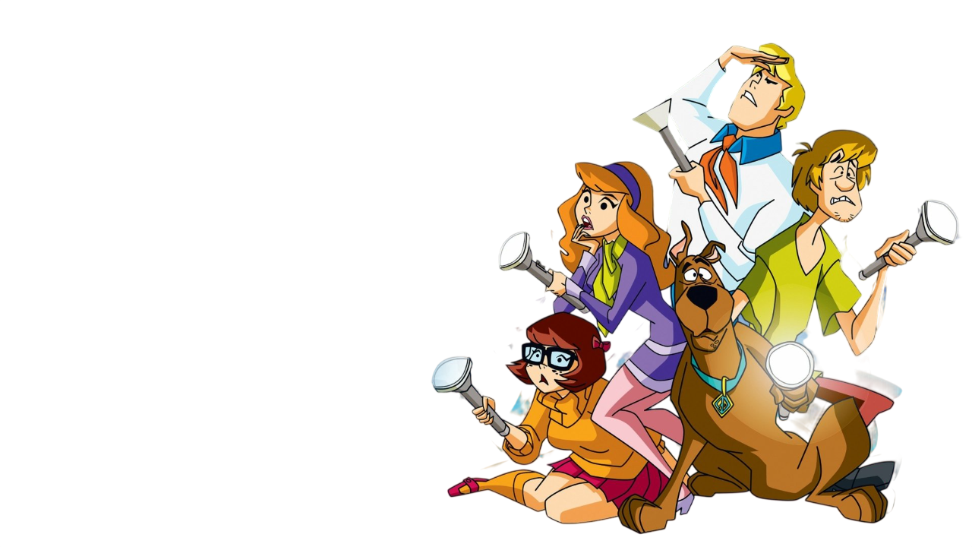
Scooby-Doo
Scooby-Doo
Scooby-Doo narra as aventuras de quatro adolescentes — Fred, Daphne, Velma e Salsicha — e seu Dogue Alemão falante, Scooby-Doo, que viajam na van “Máquina do Mistério” resolvendo casos sobrenaturais. A equipe investiga locais mal-assombrados, geralmente desmascarando humanos disfarçados que agem por ganância ou vingança.
O desenho Scooby-Doo, desde sua criação em 1969, transmite mensagens valiosas de forma lúdica, focando na união, investigação e na superação do medo. A essência da série não é apenas a comédia de horror, mas sim lições sobre coragem, curiosidade e humanidade.
Os monstros reais são humanos
A importância do trabalho em equipe
Coragem é agir apesar do medo
Curiosidade e pensamento crítico
Amizade e lealdade
Próximo

Slide 3

Scooby-Doo
Pokémon
Scooby-Doo narra as aventuras de quatro adolescentes — Fred, Daphne, Velma e Salsicha — e seu Dogue Alemão falante, Scooby-Doo, que viajam na van “Máquina do Mistério” resolvendo casos sobrenaturais. A equipe investiga locais mal-assombrados, geralmente desmascarando humanos disfarçados que agem por ganância ou vingança.
O desenho Pokémon, ao longo de suas mais de duas décadas, transmite mensagens centradas na
amizade, perseverança, respeito pela natureza e aventura. A série busca ensinar empatia, mostrando que a força verdadeira vem de laços construídos com respeito mútuo, tanto entre humanos quanto com os Pokémon.
Resiliência e Persistência
Trabalho em equipe
Valorização das Diferenças
Amizade e Empatia
Próximo

Slide 4
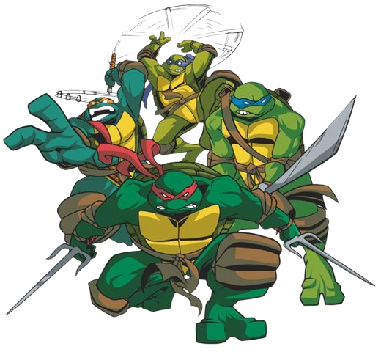
Scooby-Doo
Tartaruga Ninja
Scooby-Doo narra as aventuras de quatro adolescentes — Fred, Daphne, Velma e Salsicha — e seu Dogue Alemão falante, Scooby-Doo, que viajam na van “Máquina do Mistério” resolvendo casos sobrenaturais. A equipe investiga locais mal-assombrados, geralmente desmascarando humanos disfarçados que agem por ganância ou vingança.
O desenho Pokémon, ao longo de suas mais de duas décadas, transmite mensagens centradas na
amizade, perseverança, respeito pela natureza e aventura. A série busca ensinar empatia, mostrando que a força verdadeira vem de laços construídos com respeito mútuo, tanto entre humanos quanto com os Pokémon.
Identidade e Aceitação
Trabalho em equipe
Responsabilidade e Ética
Perseverança
A Importância da Família e amizade
Próximo

Slide 5

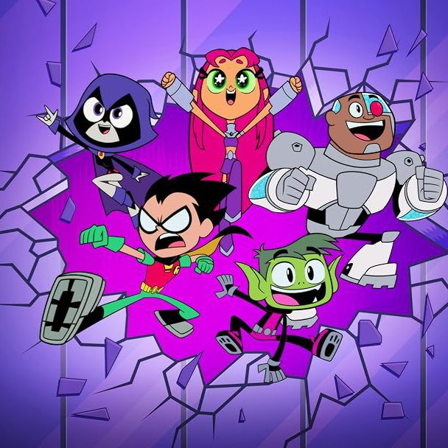
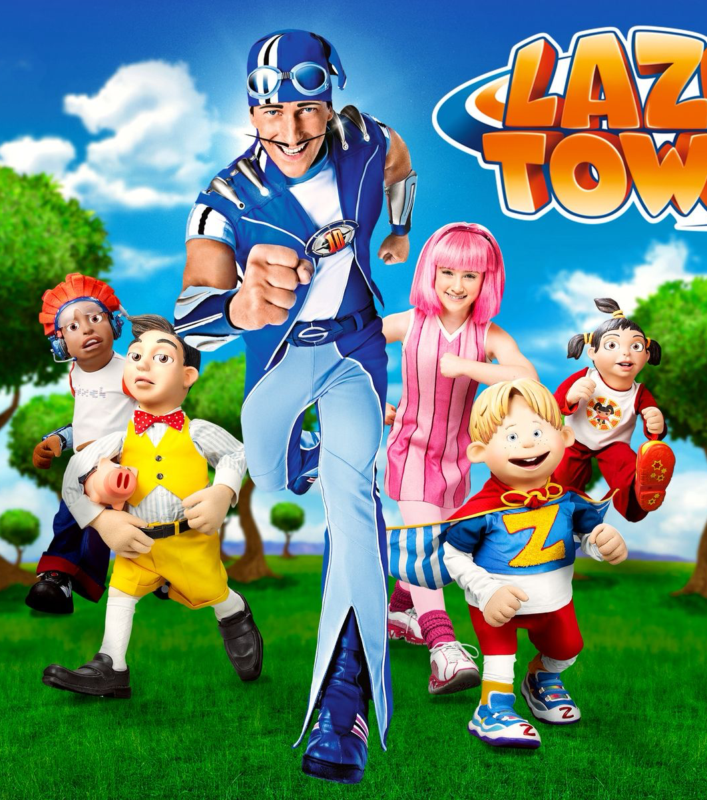
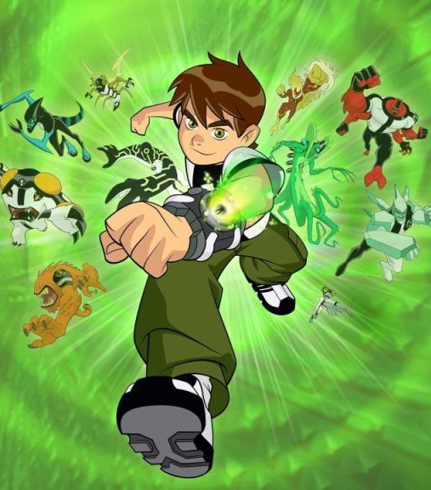
1995
2005
2003
Anterior
Próximo

Slide 6

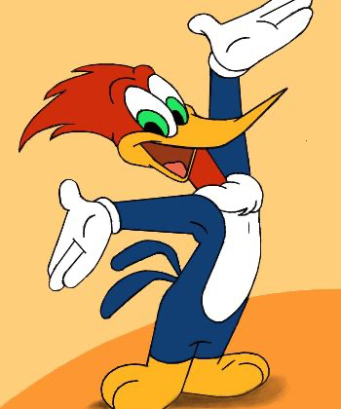

1940
1999
1998
Anterior
Próximo

Slide 7
Scooby-Doo
Conclusão
Scooby-Doo narra as aventuras de quatro adolescentes — Fred, Daphne, Velma e Salsicha — e seu Dogue Alemão falante, Scooby-Doo, que viajam na van “Máquina do Mistério” resolvendo casos sobrenaturais. A equipe investiga locais mal-assombrados, geralmente desmascarando humanos disfarçados que agem por ganância ou vingança.
O que os desenhos querem passar?
Para que os desenhos foram criados?
Os desenhos animados foram criados principalmente para entreter, divertir e contar histórias de forma visual e acessível. Com o tempo, também passaram a ter funções educativas e culturais, ajudando a ensinar valores, estimular a imaginação e transmitir mensagens sociais de maneira leve e envolvente.
Para as crianças, os desenhos animados trazem benefícios como desenvolvimento da imaginação, aprendizado de valores (amizade, respeito e cooperação), estímulo à linguagem, criatividade e entretenimento saudável, contribuindo para o crescimento emocional e social.
Anterior
Próximo

Slide 8
Desenhos Nostálgicos
Obrigado a Todos
Por: Davi oliveira e Larissa brandão
Próximo

